Slide 1
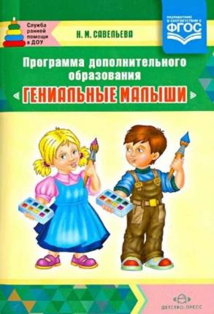
Муниципальное бюджетное дошкольное образовательное учреждение «Центр развития ребенка» с. Яковлевки
Презентация программы дополнительного образования
«Гениальные малыши»
Воспитатель: Савчук
Елена Владимировна

Slide 2
«Истоки способностей и дарования детей – на кончиках пальцев. Другими словами, чем больше мастерства в детской руке, тем умнее ребенок.»

Slide 3
Актуальность – рисуя, дети ощущают себя независимыми, познают таинство выбора композиции, радость исследования, творческое возбуждение – все то, что составляет загадку обучения.

Slide 4
Интегрировать виды изобразительной деятельности
Учить правильно держать карандаш, кисть
Развивать сенсорные основы изобразительной деятельности
Знать назначение красок и кисти
Главная цель программы – создавать условия для формирования всесторонне интеллектуальной, эстетически-развитой творческой личности.
Учить находить связь между предметами и явлениями окружающего мира
Побуждать детей задумываться над тем, что они нарисовали
Развивать мелкую моторику рук
Формировать правильную позу при художественно-творческой деятельности

Slide 5
Задачи программы
Педагогические задачи:
Формирование свойств личности: внимание, осознанность в действиях, усидчивость, целеустремленность, аккуратность, художественный вкус, стремление к экспериментированию, формирование творческого начала в личности ребенка, развитие его индивидуальности.
Познавательные задачи:
Поиск детьми новых знаний в области изобразительного искусства и познание своих возможностей путем соединения личного опыта с реализацией заданных действий
Творческие задачи:
Комбинирование известных приемов художественной деятельности и самостоятельно найденных в результате экспериментирования с художественными материалами.

Slide 6
Методические приемы
теоретические
Рассказ воспитателя;
Беседа с детьми;
Рассказы детей;
Показ воспитателем способа действия
практические
Дети под контролем педагога самостоятельно выполняют работу

Slide 7
Методы
Создание эмоционального настроя.
Использование художественного слова.
Использование педагогической драматургии.
Использование пластики.
Игра.

Slide 8
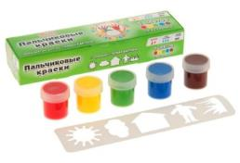
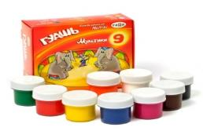
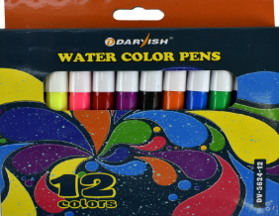
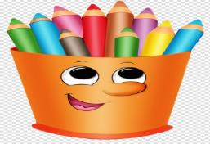
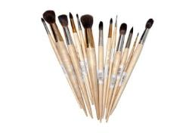
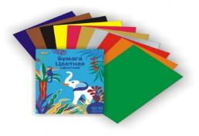
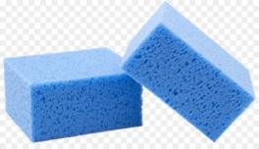
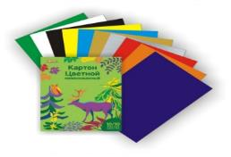
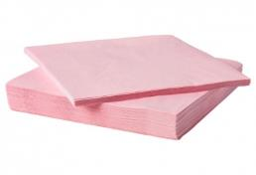
Материалы

Slide 9
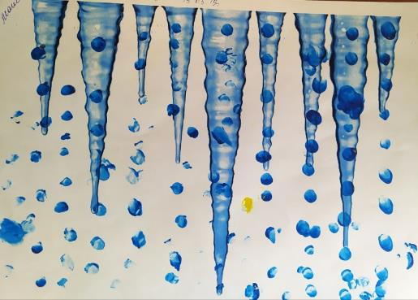
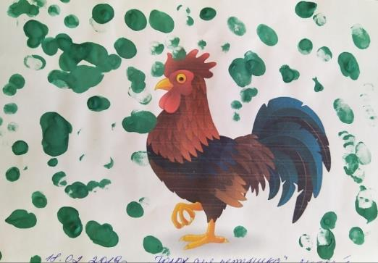
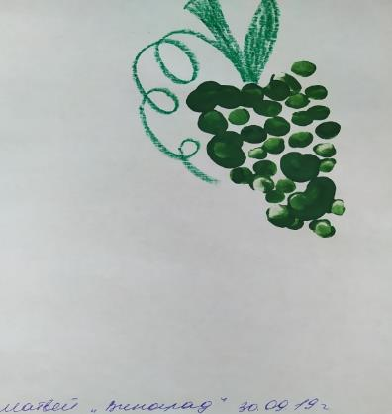
Рисование красками
Рисование пальцами

Slide 10
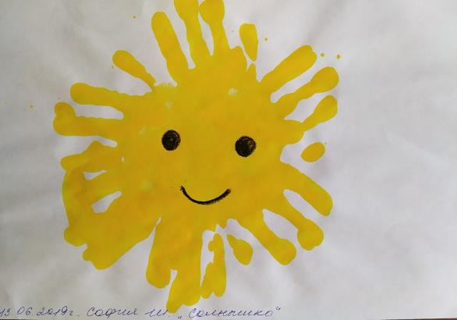
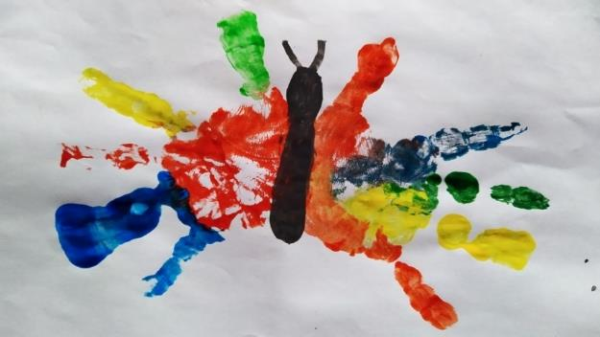
Рисование ладонями

Slide 11
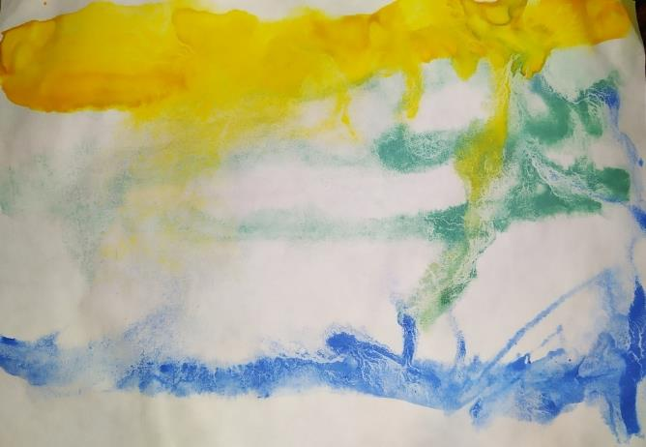
Рисование на мокрой бумаге

Slide 12
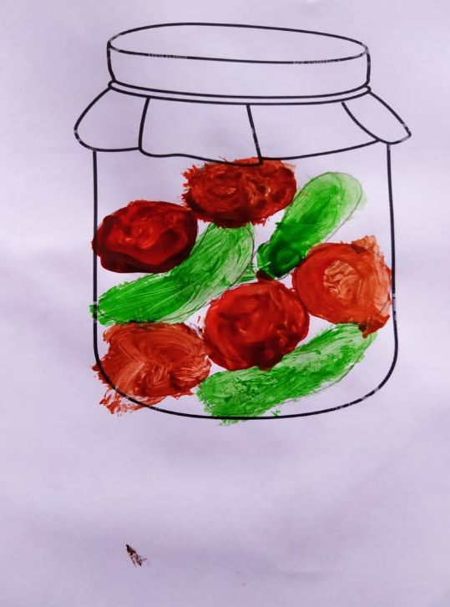
Рисование кисточкой

Slide 13
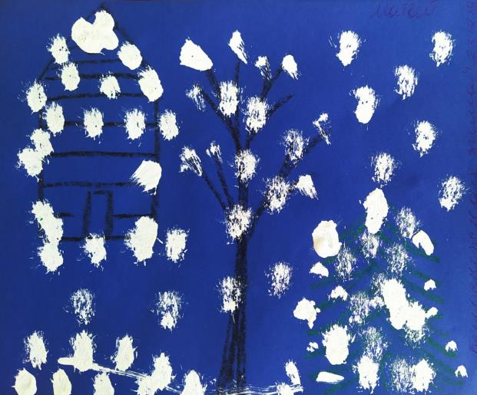
Примакивание

Slide 14
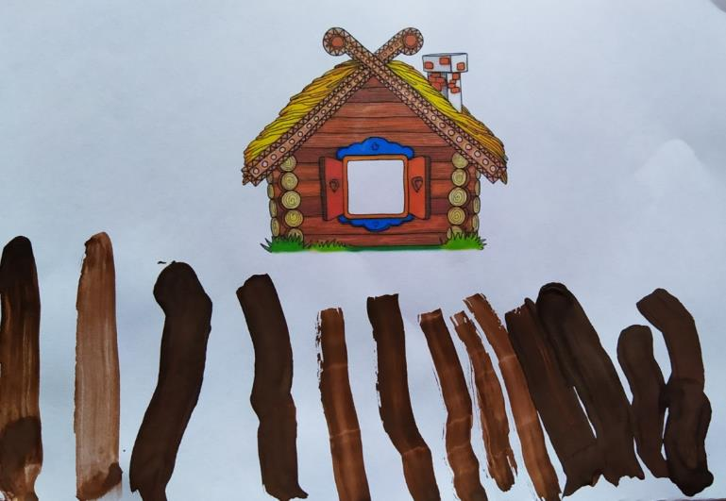
Нанесение мазков

Slide 15
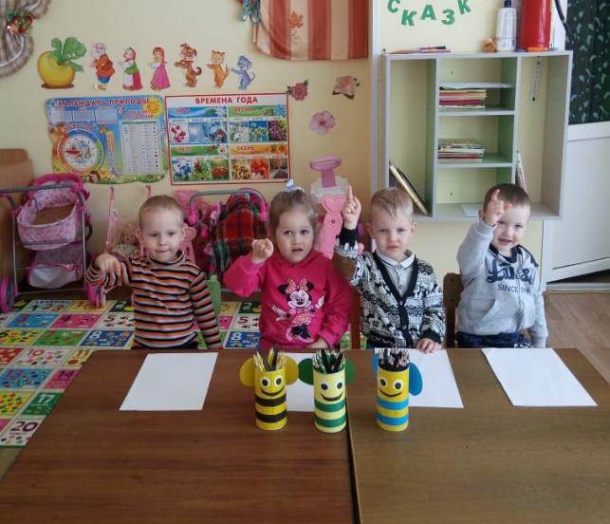
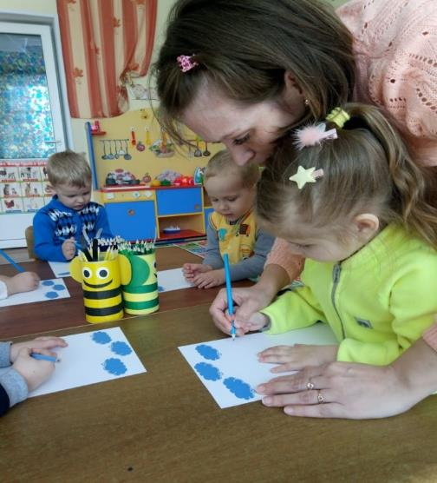
Рисование карандашами, восковыми мелками или фломастерами Приемы обучения рисованию
«Рисование» в воздухе Совместное рисование

Slide 16
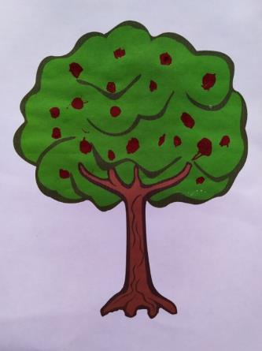
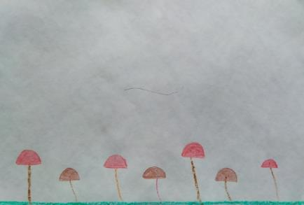
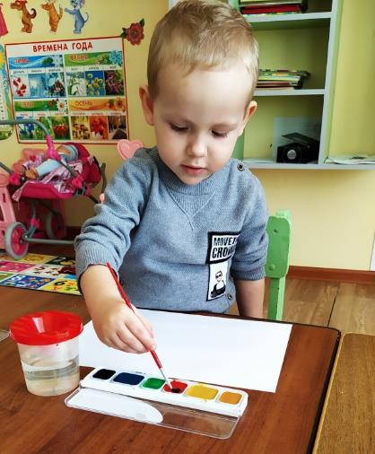
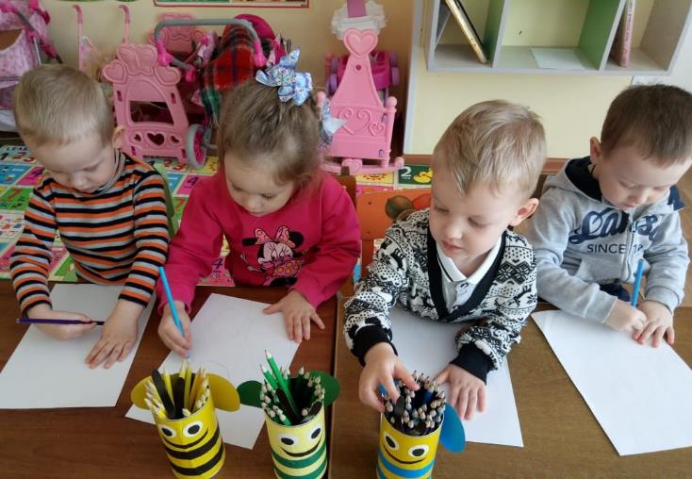
Дорисовывание деталей
Самостоятельное рисование

Slide 17
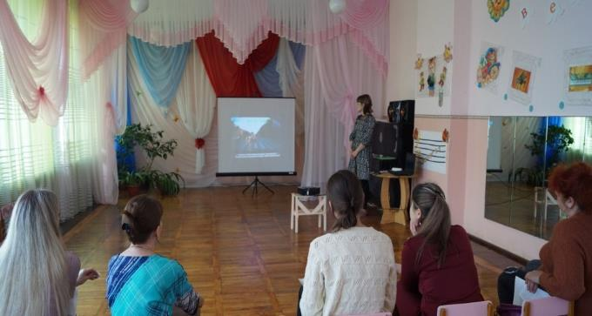
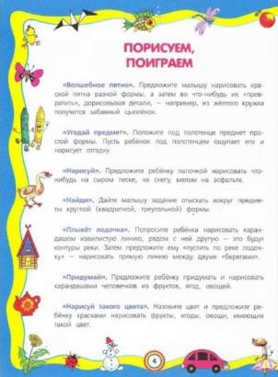
Работа с родителями
Родительские Консультации
собрания

Slide 18
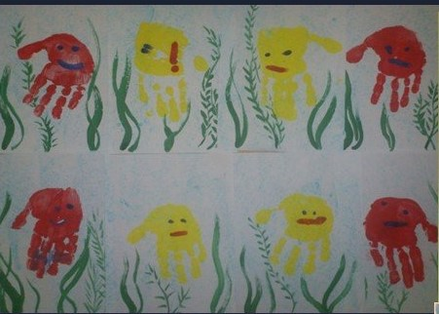
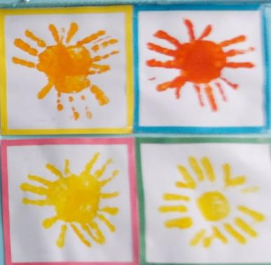
Выставки
Мастер-классы

Slide 19
Конкурсы

Slide 20
Планируемые результаты
Знать
Основные эталоны сенсорного развития за счет работы с разными изобразительными материалами
Алгоритм выполнения творческой работы, самостоятельные подходы к процессу деятельности
Уметь
Использовать нетрадиционные техники и приемы в продуктивных видах деятельности за счет развития мелкой моторики рук
Применять практические навыки в процессе изобразительного творчества за счет мотивации к процессу деятельности

Slide 21
Литература
Савельева Н. М. Программа дополнительного образования «Гениальные малыши» – СПб.: ООО «Издательство «Детство-Пресс», 2014
Веракса Н.Е., Комарова Т.С., Васильева М.А Программа «От рождения до школы» – Мозаика-Синтез, 2016
Комарова Т.С. Детское художественное творчество. Методическое пособие для воспитателей и педагогов. – М.: Мозаика-Синтез, 2005
Лыкова И.А. Изобразительная деятельность в детском саду. Планирование, конспекты, методические рекомендации. Ранний возраст («Цветные ладошки»). – М.: Карапуз-Дидактика, 2008
Погодина С. Художественные техники – классические и неклассические// Детский сад – управление.- 2009.-№10.-С.52-55
Янушко Е.А. Рисование с детьми раннего
возраста. – М.: Мозаика-Синтез,2005

Slide 22
Спасибо
за
Внимание!

